Slide 1

TÌM HIỂU RASA VÀ XÂY DỰNG CHATBOT TƯ VẤN HỌC VỤ CHO SINH VIÊN TRƯỜNG ĐẠI HỌC TRÀ VINH
Trường Kỹ thuật và Công nghệ
Khoa Công nghệ thông tin
Giáo viên hướng dẫn
ThS.Phạm Thị Trúc Mai
Sinh viên thực hiện:
Nguyễn Thị Ngọc Thương
DA23TTB - 110123053

Slide 2
NỘI DUNG BÁO CÁO
I. Lý do chọn đề tài
II. Lý thuyết
III. Kết quả đạt được
IV. Hướng phát triển
V. Ưu điểm và nhược điểm

Slide 3
I. Lý do chọn đề tài
Nhu cầu tra cứu thông tin học vụ của sinh viên ngày càng cao, trong khi hình thức tư vấn truyền thống còn hạn chế về thời gian và nhân lực.
Chatbot hỗ trợ tư vấn học vụ tự động 24/7, phản hồi nhanh chóng và hiệu quả.
Nền tảng Rasa là công cụ mã nguồn mở, bảo mật và linh hoạt, phù hợp để xây dựng chatbot trong môi trường giáo dục.

Slide 4
II. Lý thuyết
Chatbot: Hệ thống phần mềm mô phỏng hội thoại người – máy, ứng dụng AI để hỗ trợ tư vấn và trả lời tự động.
Quản lý hội thoại: Sử dụng Stories, Rules và Actions để điều hướng hội thoại và đưa ra phản hồi phù hợp theo ngữ cảnh.
Xử lý ngôn ngữ tự nhiên (NLU/NLP): Giúp chatbot hiểu câu hỏi của người dùng thông qua nhận diện ý định (Intent) và thực thể (Entity).
Nền tảng Rasa: Framework mã nguồn mở hỗ trợ xây dựng chatbot, gồm hai thành phần chính là Rasa NLU và Rasa Core.

Slide 5
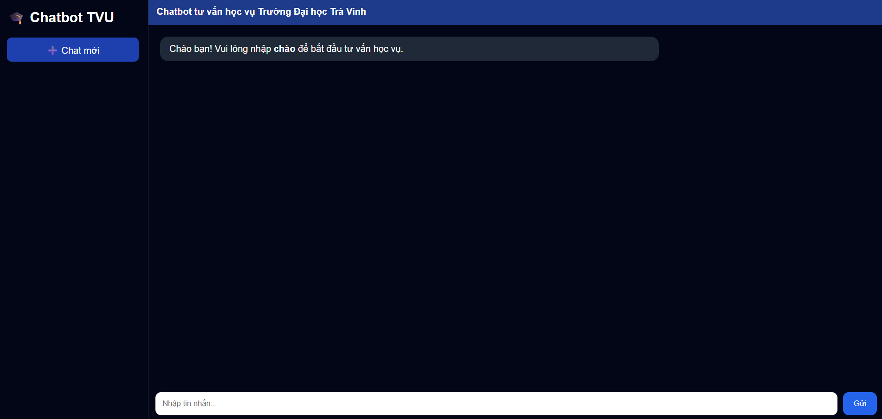
III. Kết quả đạt được
1. Giao diện tổng thể của chatbot
- Xây dựng thành công chatbot tư vấn học vụ cho sinh viên Trường Đại học Trà Vinh dựa trên nền tảng Rasa.
- Thanh tiêu đề hiển thị tên chatbot: “Chatbot tư vấn học vụ Trường Đại học Trà Vinh”.
- Khu vực hiển thị nội dung hội thoại.
- Thanh nhập tin nhắn và nút gửi ở cuối màn hình.
- Menu bên trái cho phép tạo cuộc trò chuyện mới.

Slide 6
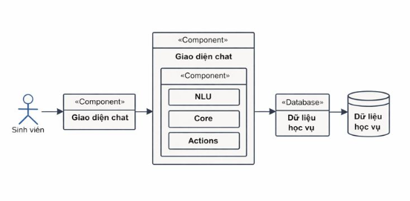
III. Kết quả đạt được
2. Kết quả về mặt kỹ thuật
- Thiết lập và triển khai chatbot bằng Rasa trên môi trường Docker
- Xây dựng đầy đủ intents, entities, stories và rules
- Huấn luyện thành công mô hình Rasa NLU và Rasa Core

Slide 7
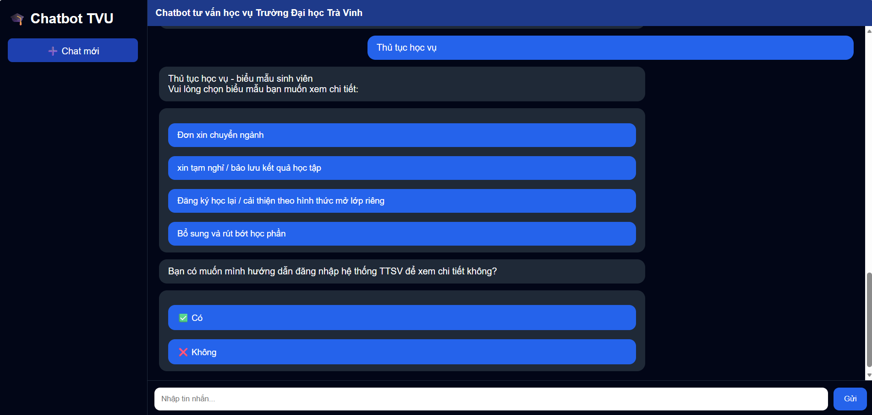
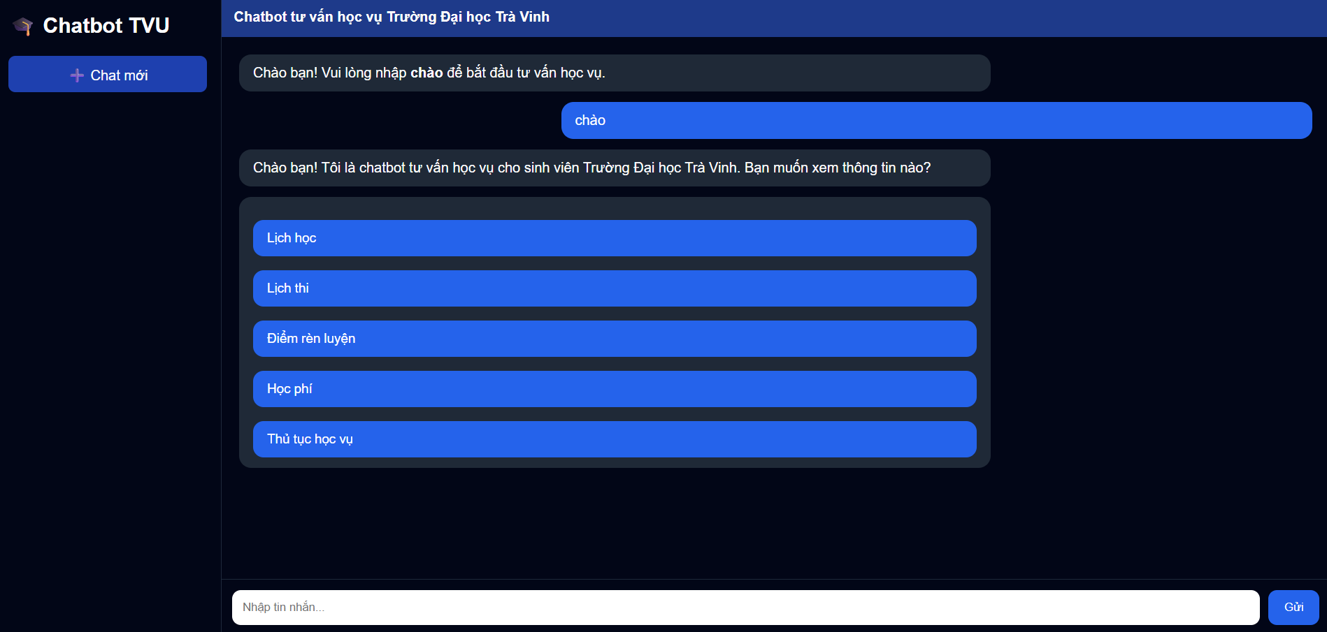
III. Kết quả đạt được
3. Kết quả về chức năng
- Hỗ trợ tra cứu lịch học, lịch thi
- Tư vấn học phí theo ngành học
- Hướng dẫn thủ tục học vụ và tra cứu điểm rèn luyện

Slide 8
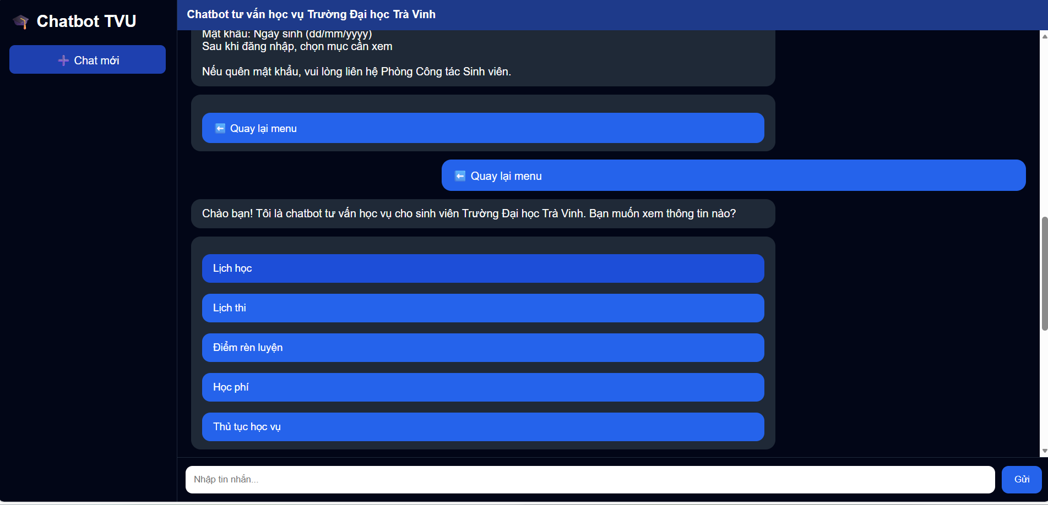
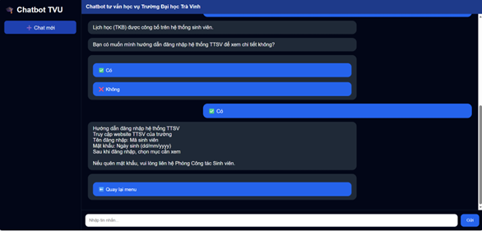
III. Kết quả đạt được
4. Kết quả về hiệu quả sử dụng
- Phản hồi nhanh, chính xác các câu hỏi học vụ phổ biến
- Giảm tải công việc tư vấn thủ công cho cán bộ học vụ
- Nâng cao trải nghiệm và sự hài lòng của sinh viên

Slide 9
IV. HƯỚNG PHÁT TRIỂN
- Tích hợp chatbot với cơ sở dữ liệu và hệ thống quản lý đào tạo để cung cấp thông tin theo thời gian thực.
- Mở rộng phạm vi tư vấn học vụ, bổ sung thêm các chức năng nâng cao như đăng ký học phần, tra cứu kết quả học tập.
- Nâng cao khả năng xử lý ngôn ngữ tự nhiên tiếng Việt nhằm tăng độ chính xác và tính linh hoạt của chatbot.
- Triển khai chatbot trên nhiều nền tảng (website, mạng xã hội, ứng dụng di động) để tăng khả năng tiếp cận sinh viên.

Slide 10
V. Ưu điểm và nhược điểm
1. Ưu điểm
Chatbot hỗ trợ tư vấn học vụ tự động 24/7, không phụ thuộc thời gian hành chính.
Giao diện thân thiện, dễ sử dụng, phù hợp với đối tượng sinh viên.
Ứng dụng nền tảng Rasa mã nguồn mở, dễ mở rộng và tùy biến.
Góp phần giảm tải công việc cho cán bộ học vụ và nâng cao trải nghiệm sinh viên.

Slide 11
V. Ưu điểm và nhược điểm
2. Nhược điểm
- Phạm vi tư vấn còn giới hạn, chủ yếu hỗ trợ các nội dung học vụ cơ bản.
- Độ chính xác phụ thuộc nhiều vào chất lượng dữ liệu huấn luyện.
- Khả năng hiểu ngôn ngữ tự nhiên còn hạn chế với câu hỏi phức tạp.
- Chưa tích hợp trực tiếp với hệ thống quản lý đào tạo của nhà trường.

Slide 12
CẢM ƠN QUÝ THẦY CÔ
ĐÃ LẮNG NGHE!

